Slide 1

PetPass
Carlos Eduardo Zanchetta – RM 335232
Thiago Silva Veiga – RM 336295
Victor Hugo R. de Oliveira – RM 335798
Wellington Rodrigo Nonato – RM 335826
Notes:
1

Slide 2
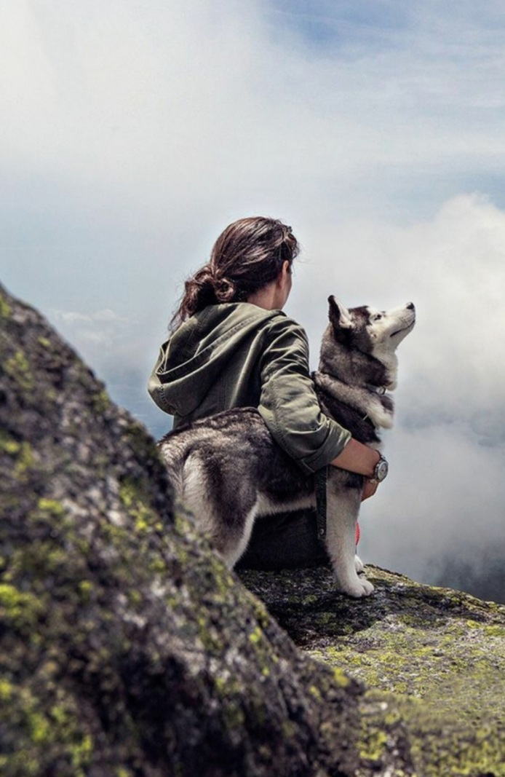

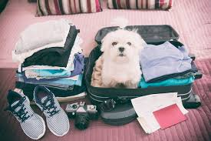

PETPASS - Problema
Notes:
2

Slide 3

PETPASS - Objetivo
Oferecer aos donos de pets o acesso a toda rede de serviço destinada aos cuidados dos pets
Possibilitar parcerias para produtos destinados aos pets com desconto
acesso a uma rede de cuidados veterinários aos pets
Notes:
3

Slide 4
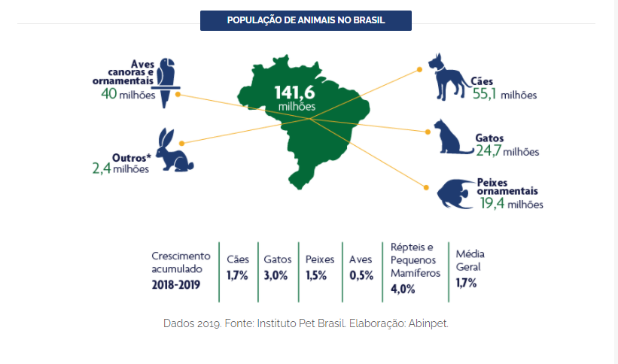
PETPASS - mercado
Notes:
4

Slide 5
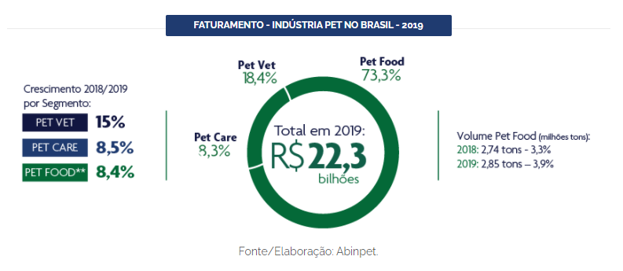
PETPASS - mercado
Notes:
5

Slide 6
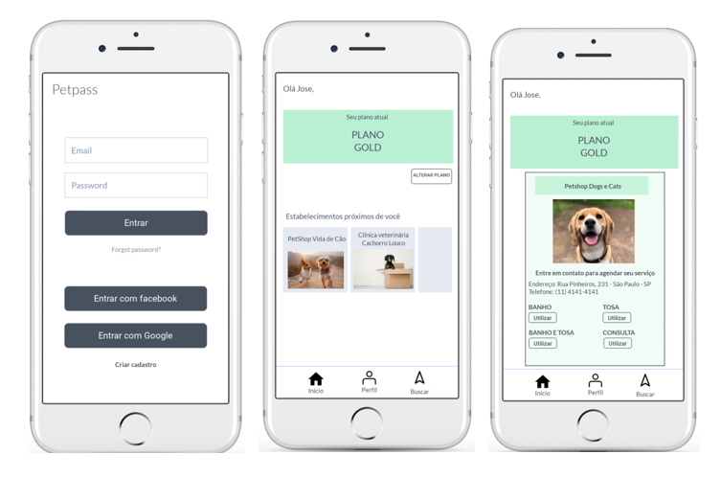
PETPASS - protótipo
Notes:
6

Slide 7
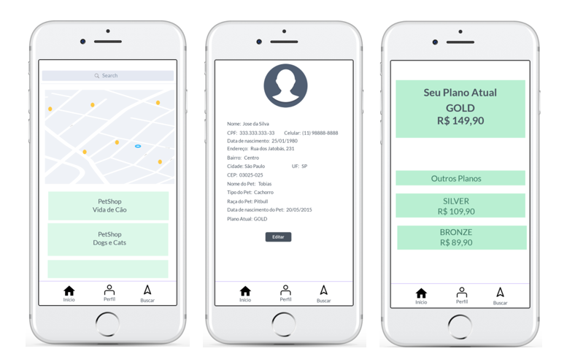
PETPASS - protótipo
Notes:
7

Slide 8





PETPASS - equipe
Hoje contamos com 4 pessoas na equipe, onde os 4 são pessoas técnicas e duas delas também possuem ligação com comércio de Petshop.
Carlos Zanchetta
Analista de Sistemas
Victor Hugo
Analista de Sistemas
Thiago Veiga
Analista de Sistemas
Wellington Nonato
Analista de Sistemas
Notes:
8

Slide 9
PETPASS – Parceria
Forma de constituição da empresa : Sociedade Empresária Limitada (Ltda.) onde os sócios investidores recebem 30% do lucro liquido divididos igualmente entre si.
Notes:
9

Slide 10
PETPASS - Meta
Receita Bruta em 5 anos | R$ 4.700.000,00
Receita Liquida em 5 anos | R$ 4.200.000,00
Notes:
10

Slide 11
PETPASS - Financeiro
Gastos totais para criar a empresa | R$ 55.000,00
Documentação | R$ 5.000,00
Gastos com máquinas e equipamentos | R$ 50.000,00
Notes:
11

Slide 12
PETPASS - contato
PetPass
Carlos Eduardo Zanchetta – RM 335232
Thiago Silva Veiga – RM 336295
Victor Hugo R. de Oliveira – RM 335798
Wellington Rodrigo Nonato – RM 335826
Notes:
12

